Slide 1

Universidade Federal do Piauí
Campus Senador Helvídio Nunes de Barros
Avaliação Teórica e Experimental dos Algoritmos de Ordenação MergeSort e TimSort
Discentes: João Vitor Santana Lima; Samuel Torres Vieira da Silva
Docente: Raí Araújo de Miranda
Disciplina: Projeto e Análise de Algoritmos

Slide 2
Sumário
Introdução
Demonstração
Resultados
Referências

Slide 3
Introdução
A ordenação de dados é uma operação fundamental em Ciência da Computação;
A eficiência dos algoritmos de ordenação impacta diretamente o desempenho dos sistemas, especialmente com grande volume de dados;
Diferentes algoritmos apresentam comportamentos distintos conforme uma série de fatores.
@ufpi.edu.br
Notes:
1: Presente em aplicações como: Processamento de Informações; Banco de Dados e, consequentemente, Sistemas de recuperação de dados.
Pois alguns algoritmos minimizam comparações; outros priorizam a redução no número de trocas.
3: Como organização inicial dos dados e conjunto de operações internas realizadas.

Slide 4
Introdução
Objetivos:
Realizar uma avaliação comparativa entre o Merge Sort e Tim Sort;
Relacionar resultados empíricos com previsões teóricas;
Analisar desempenho, complexidade assintótica e sensibilidade à ordenação inicial.
@ufpi.edu.br

Slide 5
MergeSort
O MergeSort é um algoritmo de ordenação baseado no paradigma “dividir e conquistar”;
Inventado por John von Neumann em 1945;
Muito usado em grandes volumes de dados.
@ufpi.edu.br

Slide 6
Passos do MergeSort
O algoritmo funciona em três etapas :
Dividir;
Conquistar (resolver);
Combinar (merge).
@ufpi.edu.br

Slide 7
Demonstração - MergeSort
Vetor de exemplo utilizado:
4
6
1
7
0
5
2
3
@ufpi.edu.br

Slide 8
Demonstração - MergeSort
1* Passo - Dividir o vetor recursivamente ao meio
4
6
1
7
0
5
2
3
@ufpi.edu.br

Slide 9
Demonstração - MergeSort
Tamanho do vetor = 8
4
6
1
7
0
5
2
3
@ufpi.edu.br

Slide 10
Demonstração - MergeSort
4
6
1
7
0
5
2
3
4
6
1
7
0
5
2
3
@ufpi.edu.br

Slide 11
4
6
1
7
0
5
2
3
4
6
1
7
0
5
2
3
4
6
1
7
0
5
2
3
@ufpi.edu.br

Slide 12
4
6
1
7
0
5
2
3
4
6
1
7
0
5
2
3
4
6
1
7
0
5
2
3
4
6
1
7
0
5
2
3
@ufpi.edu.br

Slide 13
Demonstração - MergeSort
Cada parte tem apenas 1 elemento
4
6
1
7
0
5
2
3
@ufpi.edu.br

Slide 14
Demonstração - MergeSort
2* Passo - Fazer o merge ordenando
4
6
1
7
0
5
2
3
@ufpi.edu.br

Slide 15
Demonstração - MergeSort
2* Passo - Fazer o merge ordenando
4
6
1
7
0
5
2
3
4
6
1
7
0
5
2
3
@ufpi.edu.br

Slide 16
Demonstração - MergeSort
4
6
1
7
0
5
2
3
4
6
1
7
0
5
2
3
1
4
6
7
0
2
3
5
@ufpi.edu.br

Slide 17
4
6
1
7
0
5
2
3
4
6
1
7
0
5
2
3
1
4
6
7
0
2
3
5
0
1
2
3
4
5
6
7
@ufpi.edu.br

Slide 18
Demonstração - MergeSort
Vetor ordenado utilizando o MergeSort
0
1
2
3
4
5
6
7
@ufpi.edu.br

Slide 19
Complexidade - MergeSort
Melhor caso: O(n log n);
Caso médio: O(n log n);
Pior caso: O(n log n).
@ufpi.edu.br

Slide 20
TimSort
O TimSort é um algoritmo de ordenação híbrido, estável e de alto desempenho;
Criado por Tim Peters em 2002;
Utilizado amplamente em Python, Android, Java e outros.
@ufpi.edu.br

Slide 21
Passos do TimSort
Os passos são bem simples:
Dividir o vetor em runs;
Ordenar cada run utilizando o Insertion Sort;
Fazer um merge em cada dupla de runs.
@ufpi.edu.br

Slide 22
Demonstração - TimSort
Vetor de exemplo utilizado:
4
6
1
7
0
5
2
3
@ufpi.edu.br

Slide 23
Demonstração - TimSort
1* Passo - Dividindo o vetor em runs
Run 1
Run 2
4
6
1
7
0
5
2
3
Tamanho da Run = 4
@ufpi.edu.br

Slide 24
Demonstração - TimSort
2* Passo - Ordenar cada run usando o Insertion Sort
Run 1
Run 2
4
6
1
7
0
5
2
3
@ufpi.edu.br

Slide 25
Demonstração - TimSort
Run 1
4
6
1
7
@ufpi.edu.br

Slide 26
Demonstração - TimSort
Run 1
4
6
1
7
6 < 4 SEM TROCA
@ufpi.edu.br

Slide 27
Demonstração - TimSort
Run 1
4
6
1
7
1 < 6 TROCA
@ufpi.edu.br

Slide 28
Demonstração - TimSort
Run 1
4
1
6
7
1 < 4 TROCA
@ufpi.edu.br

Slide 29
Demonstração - TimSort
Run 1
1
4
6
7
1 < 4 TROCA
@ufpi.edu.br

Slide 30
Demonstração - TimSort
Run 1
1
4
6
7
7 < 6 SEM TROCA
@ufpi.edu.br

Slide 31
Demonstração - TimSort
Run 1
Run 2
1
4
6
7
0
5
2
3
@ufpi.edu.br

Slide 32
Demonstração - TimSort
Run 2
0
5
2
3
@ufpi.edu.br

Slide 33
Demonstração - TimSort
Run 2
0
5
2
3
5 < 0 SEM TROCA
@ufpi.edu.br

Slide 34
Demonstração - TimSort
Run 2
0
5
2
3
2 < 5 TROCA
@ufpi.edu.br

Slide 35
Demonstração - TimSort
Run 2
0
2
5
3
2 < 5 TROCA
@ufpi.edu.br

Slide 36
Demonstração - TimSort
Run 2
0
2
5
3
3 < 5 TROCA
@ufpi.edu.br

Slide 37
Demonstração - TimSort
Run 2
0
2
3
5
3 < 5 TROCA
@ufpi.edu.br

Slide 38
Demonstração - TimSort
Run 2
0
2
3
5
@ufpi.edu.br

Slide 39
Demonstração - TimSort
Cada run foi ordenada usando o insertion sort
Run 1
Run 2
1
4
6
7
0
2
3
5
@ufpi.edu.br

Slide 40
Demonstração - TimSort
3* Passo - Fazer o merge na dupla de runs
Run 1
Run 2
1
4
6
7
0
2
3
5
@ufpi.edu.br

Slide 41
Demonstração - TimSort
1
4
6
7
0
2
3
5
0
Qual o menor? = 0
@ufpi.edu.br

Slide 42
Demonstração - TimSort
1
4
6
7
2
3
5
0
1
Qual o menor? = 1
@ufpi.edu.br

Slide 43
Demonstração - TimSort
4
6
7
2
3
5
0
1
2
Qual o menor? = 2
@ufpi.edu.br

Slide 44
Demonstração - TimSort
4
6
7
3
5
0
1
2
3
Qual o menor? = 3
@ufpi.edu.br

Slide 45
Demonstração - TimSort
4
6
7
5
0
1
2
3
4
Qual o menor? = 4
@ufpi.edu.br

Slide 46
Demonstração - TimSort
6
7
5
0
1
2
3
4
5
Qual o menor? = 5
@ufpi.edu.br

Slide 47
Demonstração - TimSort
6
7
0
1
2
3
4
5
6
Qual o menor? = 6
@ufpi.edu.br

Slide 48
Demonstração - TimSort
7
0
1
2
3
4
5
6
7
Qual o menor? = 7
@ufpi.edu.br

Slide 49
Demonstração - TimSort
Vetor ordenado utilizando o TimSort
0
1
2
3
4
5
6
7
@ufpi.edu.br

Slide 50
Complexidade - TimSort
Melhor caso: O(n);
Caso médio: O(n log n);
Pior caso: O(n log n).
@ufpi.edu.br

Slide 51
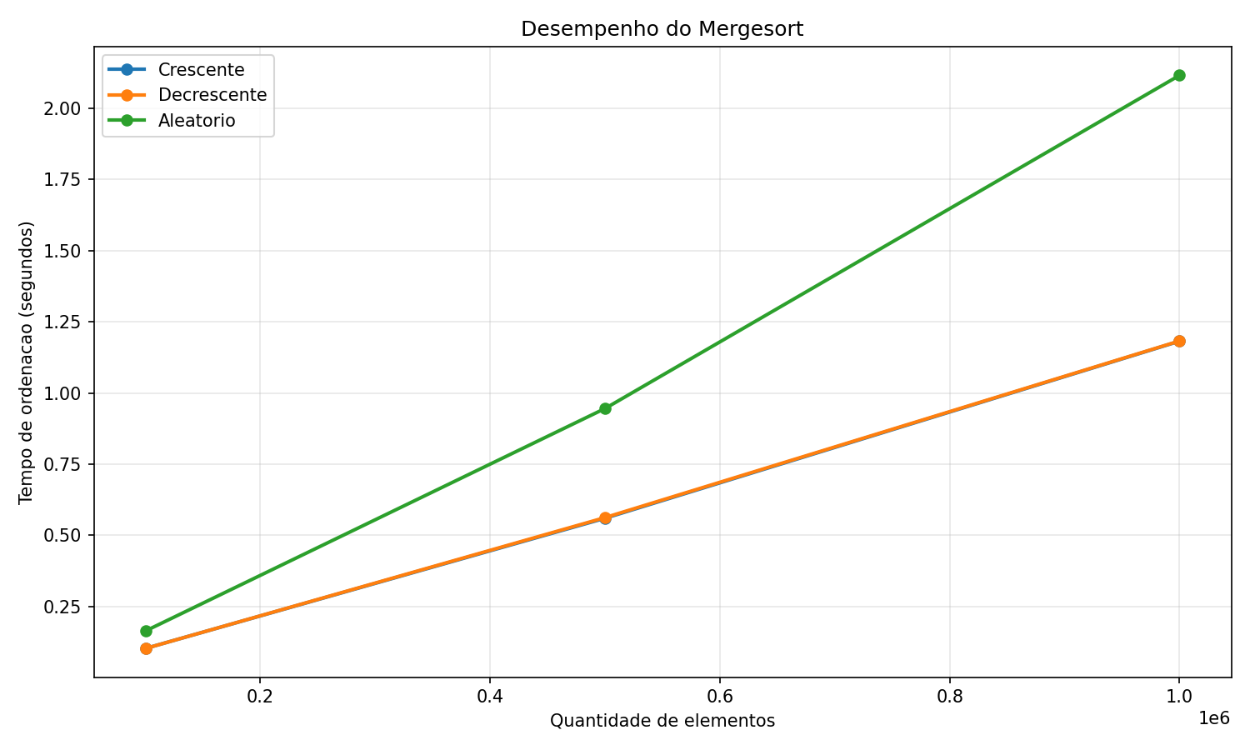
Resultados e Discussão
Gráfico 1: Tempo Médio de Execução - Merge Sort
Fonte: Elaboração Própria, 2026.
@ufpi.edu.br
Notes:
1: o gráfico confirma a natureza quadrática em todos os cenários. Quando o tamanho do vetor triplica, os tempos aumentam por um fator entre 9,0 e 9,2. Este crescimento nonuplicado é assinatura empírica de uma complexidade quadrática, onde o custo é proporcional ao quadrado do tamanho da entrada.
2: A hierarquia de desempenho é mantida em todas as entradas. O cenário crescente permanece o mais rápido, pois evita a formação de ciclos longos. O decrescente apresenta tempo aproximadamente 1,9 vezes maior que o crescente para cada tamanho, um custo adicional para desfazer a ordem inversa. O aleatório se consolida como o pior caso, com tempos cerca de 3 vezes superiores aos do cenário decrescente na mesma escala.

Slide 52
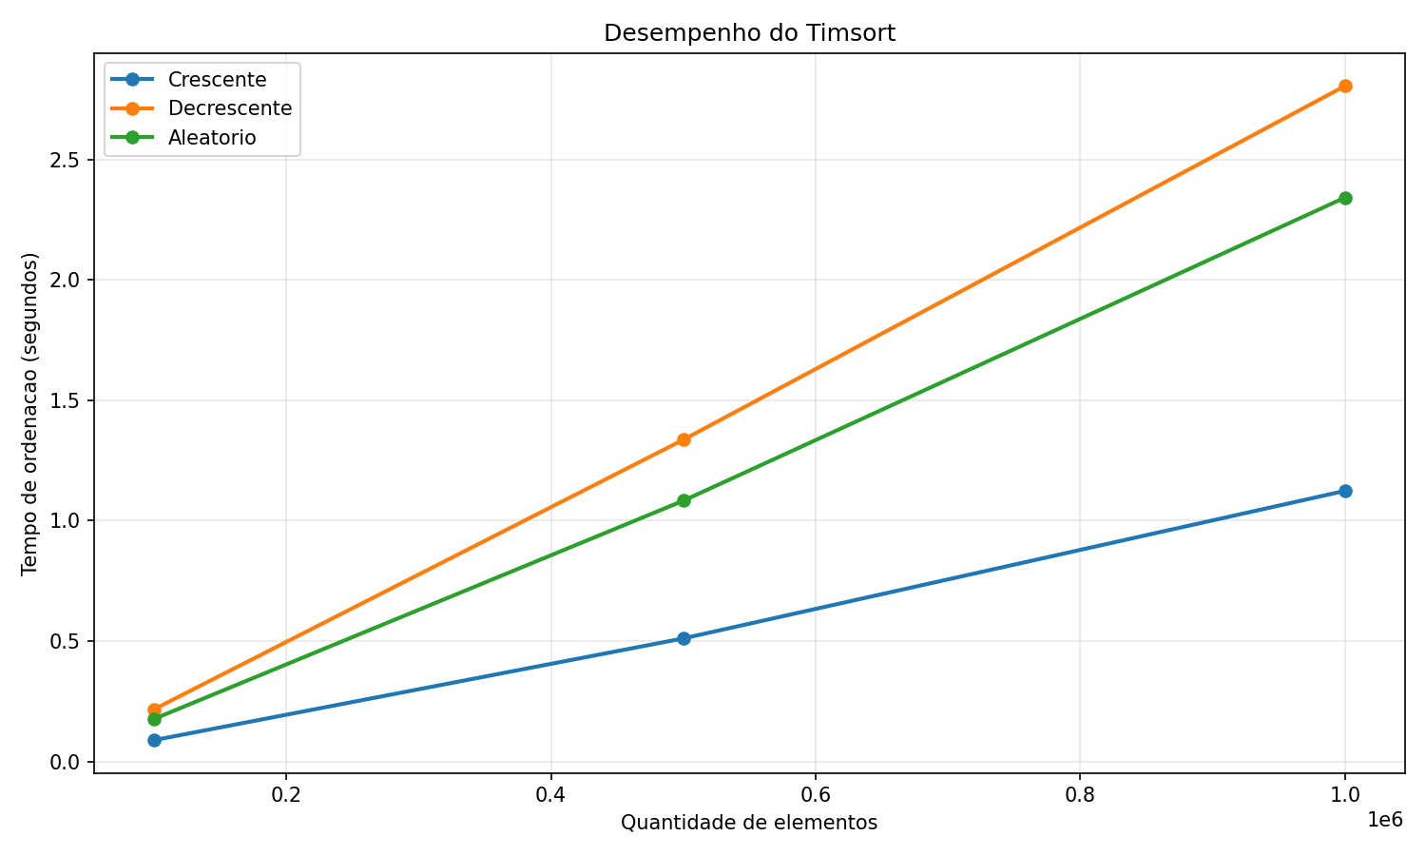
Resultados e Discussão
Gráfico 2: Tempo Médio de Execução - Tim Sort.
Fonte: Elaboração Própria, 2026.
@ufpi.edu.br
Notes:
1: o gráfico confirma a natureza quadrática em todos os cenários. Quando o tamanho do vetor triplica, os tempos aumentam por um fator entre 9,0 e 9,2. Este crescimento nonuplicado é assinatura empírica de uma complexidade quadrática, onde o custo é proporcional ao quadrado do tamanho da entrada.
2: A hierarquia de desempenho é mantida em todas as entradas. O cenário crescente permanece o mais rápido, pois evita a formação de ciclos longos. O decrescente apresenta tempo aproximadamente 1,9 vezes maior que o crescente para cada tamanho, um custo adicional para desfazer a ordem inversa. O aleatório se consolida como o pior caso, com tempos cerca de 3 vezes superiores aos do cenário decrescente na mesma escala.

Slide 53
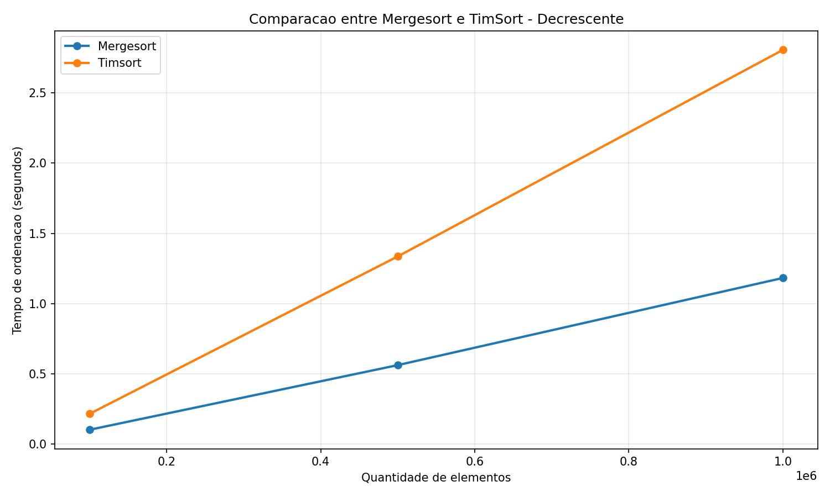
Resultados e Discussão
Gráfico 3: Comparativo em caso decrescente
Fonte: Elaboração Própria, 2026.
@ufpi.edu.br
Notes:
1: o gráfico confirma a natureza quadrática em todos os cenários. Quando o tamanho do vetor triplica, os tempos aumentam por um fator entre 9,0 e 9,2. Este crescimento nonuplicado é assinatura empírica de uma complexidade quadrática, onde o custo é proporcional ao quadrado do tamanho da entrada.
2: A hierarquia de desempenho é mantida em todas as entradas. O cenário crescente permanece o mais rápido, pois evita a formação de ciclos longos. O decrescente apresenta tempo aproximadamente 1,9 vezes maior que o crescente para cada tamanho, um custo adicional para desfazer a ordem inversa. O aleatório se consolida como o pior caso, com tempos cerca de 3 vezes superiores aos do cenário decrescente na mesma escala.

Slide 54
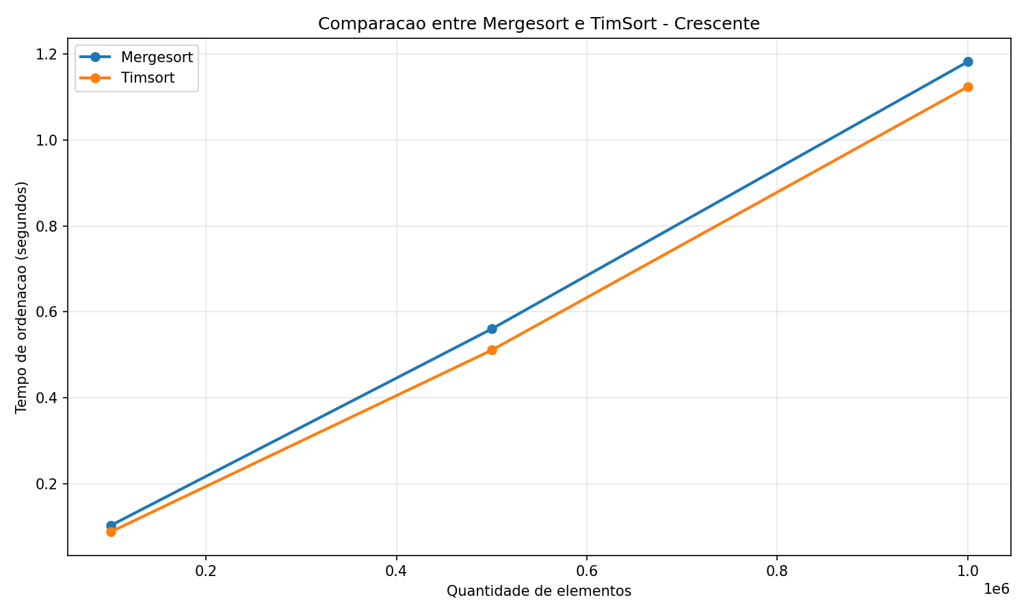
Resultados e Discussão
Gráfico 4: Comparativo em caso crescente
Fonte: Elaboração Própria, 2026.
@ufpi.edu.br
Notes:
1: o gráfico confirma a natureza quadrática em todos os cenários. Quando o tamanho do vetor triplica, os tempos aumentam por um fator entre 9,0 e 9,2. Este crescimento nonuplicado é assinatura empírica de uma complexidade quadrática, onde o custo é proporcional ao quadrado do tamanho da entrada.
2: A hierarquia de desempenho é mantida em todas as entradas. O cenário crescente permanece o mais rápido, pois evita a formação de ciclos longos. O decrescente apresenta tempo aproximadamente 1,9 vezes maior que o crescente para cada tamanho, um custo adicional para desfazer a ordem inversa. O aleatório se consolida como o pior caso, com tempos cerca de 3 vezes superiores aos do cenário decrescente na mesma escala.

Slide 55
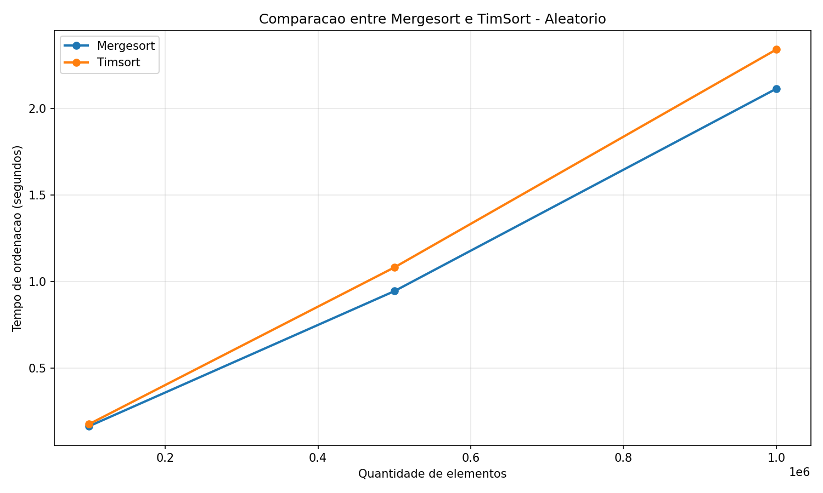
Resultados e Discussão
Gráfico 5: Comparativo em caso aleatório.
Fonte: Elaboração Própria, 2026.
@ufpi.edu.br
Notes:
1: o gráfico confirma a natureza quadrática em todos os cenários. Quando o tamanho do vetor triplica, os tempos aumentam por um fator entre 9,0 e 9,2. Este crescimento nonuplicado é assinatura empírica de uma complexidade quadrática, onde o custo é proporcional ao quadrado do tamanho da entrada.
2: A hierarquia de desempenho é mantida em todas as entradas. O cenário crescente permanece o mais rápido, pois evita a formação de ciclos longos. O decrescente apresenta tempo aproximadamente 1,9 vezes maior que o crescente para cada tamanho, um custo adicional para desfazer a ordem inversa. O aleatório se consolida como o pior caso, com tempos cerca de 3 vezes superiores aos do cenário decrescente na mesma escala.

Slide 56
Conclusão
MergeSort é eficiente e consistente, com desempenho estável independentemente da ordem dos dados;
TimSort é adaptativo e pode ser mais rápido em dados já ordenados, mas perde desempenho em cenários desordenados;
Não existe o algoritmo melhor em todos os casos, mas sim o mais adequado a cada caso.
@ufpi.edu.br
Notes:
1: A escolha entre os algoritmos deve, portanto, considerar o critério de desempenho prioritário. Para a ordenação geral com foco em velocidade, o shell sort é a alternativa claramente mais adequada. Já o cycle sort só se justifica em contextos extremamente específicos, onde a operação de escrita em memória é o fator crítico a ser otimizado.

Slide 57
Referências
Aho, A.V., Hopcroft, J. E., and Ullman, J. D. (1974). The Design and Analysis of Computer Algorithms. Addison-Wesley.
Auger, N., Jugé, V., Nicaud, C., and Pivoteau, C. (2018). On the worst-case complexity of TimSort. In 26th Annual European Symposium on Algorithms (ESA 2018), volume 112 of Leibniz International Proceedings in Informatics (LIPIcs), pages 4:1–4:13. Schloss Dagstuhl– Leibniz-Zentrum für Informatik.
Bentley, J. L. and McIlroy, M. D. (1993). Engineering a sort function. Software: Practice and Experience, 23(11):1249–1265.
Cormen, T. H., Leiserson, C. E., Rivest, R. L., and Stein, C. (2009). Introduction to Algorithms. MIT Press, Cambridge, MA, 3 edition.

Slide 58
Referências
Gonnet, G. H. and Baeza-Yates, R. (1991). Handbook of Algorithms and Data Structures. Addison-Wesley.
Knuth, D. E. (1998). The Art of Computer Programming, Volume 3: Sorting and Searching. Addison-Wesley, Reading, MA, 2 edition.
McIlroy, P. M. (1993). Optimistic sorting and information theoretic complexity. pages 467–474.
Peters, T. (2002). TimSort description. CPython source repository.
Sedgewick, R. and Wayne, K. (2011). Algorithms. Addison-Wesley Professional, Upper Saddle River, NJ, 4 edition.
Weiss, M. A. (2014). Data Structures and Algorithm Analysis in Java. Pearson, 3 edition.

Slide 59
Referências
Wiredu, J. K., Akobre, S., Aabaah, I., and Wumpini, U. A. (2025). A unified framework for theoretical and experimental evaluation of classical and modern sorting algorithms in real-time systems. Journal of Information Systems and Informatics, 7(4):3143–3185.

